Slide 1
Python. Ветки, словари, кортежи и множества

Slide 2
Fork и Branch

Slide 3
Branch
После того, как вы скачаете репозиторий с помощью git clone, вам нужно поменять ветку, если вы хотите иметь возможность предложить автору оригинального репозитория свои наработки в виде pull request.
Для этого нужно ввести следующие команды:
git checkout -b "new_one”
#Эта команда одновременно и создает, и переключается на новую ветку
git add --all
git commit –m `commit_message`
git push origin new_one
#обратите внимание, я поменял ветку в push

Slide 4
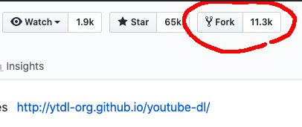
Fork
На прошлых занятиях мы научились создавать свои собственные репозитории и заливать в них наши проекты. Однако в командной разработке так далеко не уедешь. Поэтому нам нужно научиться «дублировать» тот или иной репозиторий к себе в аккаунт. Для этого вам нужно нажать на кнопку fork того репозитория, который вы хотите сдублировать:

Slide 5
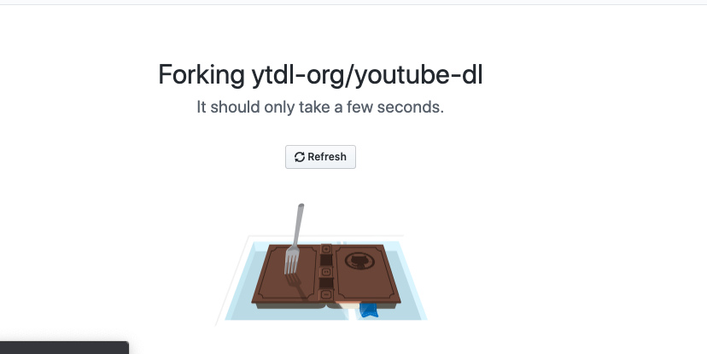
Fork
После этого выбранный репозиторий буквально сдублируется в ваш аккаунт:

Slide 6

Fork
После этого у вас появится свой дубликат, который можно загружать и редактировать как угодно:

Slide 7
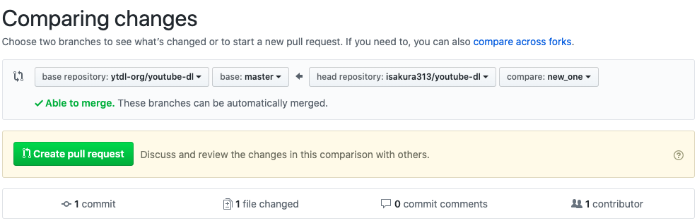
pull request
Теперь вы сможете нажать на кнопку pull request на Github и у вас появиться окно, в котором вы можете выбрать, какую ветку хотите отдать «на рассмотрение»

Slide 8
PEP - 8

Slide 9
PEP - 8
Ключевая идея PEP состоит следующем: код читается намного больше раз, чем пишется. Поэтому важно писать не только стабильно работающий код, но и код, который потом сможет прочитать и обслуживать любой программист. Сам документ PEP– 8 достаточно большой и сложный, но там можно вывести несколько основных моментов:
- Пробелы лучше чем табы. Проблема в том, что смесь пробелов и табов может привести к нестабильной работе программы. Однако большинство современных редакторов кода поддерживают превращение табов в 4 пробела.
- PEP – 8 рекомендует не делать длину строк больше, чем от 70 до 90 символов, иначе это не будет влезать в экран компьютера.

Slide 10
PEP - 8
Пустые строки. Согласно PEP – 8, нужно отделять функции верхнего уровня и определения классов двумя пустыми строками.
Определения методов внутри класса разделяются одной пустой строкой.
Комментарии : Комментарии, противоречащие коду, хуже, чем отсутствие комментариев. Всегда исправляйте комментарии, если меняете код!
Программисты, которые не говорят на английском языке, пожалуйста, пишите комментарии на английском, если только вы не уверены, что ваш код будут читать люди, говорящие только на вашем языке ( но на гитхабе все равно тонна репозиториев полезных библиотек с документацией на китайском)

Slide 11
PEP - 8
В PEP-8 существует еще множество рекомендаций, которые стоит почитать, когда вы начнете писать большие программы с долгой поддержкой. Русскоязычную версию можно посмотреть здесь:
https://pythonworld.ru/osnovy/pep-8-rukovodstvo-po-napisaniyu-koda-na-python.html
Англоязычную и наиболее полную здесь:
https://www.python.org/dev/peps/pep-0008/

Slide 12
Словари

Slide 13
Словари
Словари – это «хеш-таблицы», в которых можно закладывать любые значения по типу `ключ –значение`:
slovar = {‘book’: ‘книга’, ’bear‘:’ медведь’}
#можно пользоваться нашим словарем как словарем русско-английского:
print(slovar[‘book’])
#можно создавать сразу пустой словарь
new_slovar = {}

Slide 14
Словари
Иногда нам нужно добавить новые значения в наш словарь. Сделать это можно следующим образом:
slovar = {‘book’: ‘книга’, ’bear‘:’ медведь’}
slovar[‘floor’] = ‘пол’
print(slovar)

Slide 15
Перебор всех пар «ключ-значение»
Словари также можно перебирать, они, как и список, являются итерируемыми объектами:
user = {
‘name’: ’Petr’,
‘surname’: ‘Ivanov’
}
for key, value in user.items()
print(”\nKey: ” + key)
print(”\nValue: ” + value)

Slide 16
Перебор только ключей
Метод ‘keys’ удобен в тех случаях, когда вы не собираетесь работать со всеми значениями в словаре. Допустим, нас интересует только ключи:
for key in user.keys():
print(key.title())
#и что забавно, код выше идентичен следующему:
for key in user:
print(key.title())
#используйте тот вариант, который кажется
вам более читабельным

Slide 17
Проверка наличия ключа в словаре
Мы можем проверить, есть ли какой-либо определенный ключ в нашем словаре:
if 'book' not in slovar.keys():
print("а перевода этого у нас и нет")

Slide 18
Продолжение While

Slide 19
Использование флагов в While
В while можно использовать True и False. К примеру, следующим образом:
alive = True while alive: health = input('Введите ваш статус по здоровью: ') if health.lower() == 'covid': print("бывает") alive = False else: print("Прекрасно! Приступайте к работе!")

Slide 20
Использование команды break для выхода из цикла
Для выхода из цикла также можно использовать команду break
# теперь можно использовать break для того чтобы выйти из цикла while True: health = input('Введите ваш статус по здоровью: ') if health.lower() == 'covid': print("бывает(") break else: print("Прекрасно! Приступайте к работе!")

Slide 21
Использование continue
Можно пользоваться командой continue для того, чтобы исключить те значение, которые, к примеру, нас не интересуют, однако цикл рвать мы не заинтересованы:
number = 0 while number < 15: number += 1 if number % 3 == 0: continue else: print(number)

Slide 22
Использование while со списками и словарями
Цикл for хорошо подходит для перебора списков, но если требуется изменение списка, то лучше использовать while
unconfirmed_users = ['pavel', 'petr', 'semen'] confirmed_users = [] while unconfirmed_users: current_user = unconfirmed_users.pop() # метод pop мы свами уже должны были разбирать print(f"Verifying user: {current_user.title()}") confirmed_users.append(current_user) # Показывваем всех подтвердивших пользователей print("\nThe following users have been confirmed:") for confirmed_user in confirmed_users: print(confirmed_user.title())

Slide 23
Удаление всех вхождений конкретного значения из списка
Мы знаем, что функция remove используется для того, что бы добиться удаления конкретного вхождения в списке. Но она удаляет только первое вхождение, а что если нам нужно удалить все вхождения какого-то значения?
#я знаю что вы любите подобные списки spisok = ['skovorodka', 'stolick', 'istoria', 'skovorodka', 'stena', 'kartina'] while 'skovorodka' in spisok: spisok.remove('skovorodka') print(spisok) # выведет только обрезанный список

